Slide 1


제 5회
L.POINT
Big DATA Competition
Digital Trend Analyzer

Slide 2
Contents
1. 데이터 탐색
제공된 데이터의 반 정규화 / 파생,요약 변수 생성
고객의 특성과 검색 또는 판매된 상품들을 탐색
2. 온라인 선호 지수 도출
데이터 탐색의 Insight를 바탕으로 주요 상품군을 선정하여
온라인 선호지수 생성 및 그래프 생성
1. 데이터 탐색
2. 온라인 선호
지수 도출
3. 수요 트렌드
예측
3. 수요 트렌드 예측
주요 상품군의 온라인 선호지수와 전체 판매 데이터를
바탕으로 분석하여 수요 트렌드를 예측
4. 서비스 제안
도출된 Insight들을 통한 신규 서비스 제안
4. 서비스 제안

Slide 3
1. 데이터 탐색
데이터 생성
Join을 통한 데이터 조회 기능 향상 및
고객 기반 데이터 생성
데이터 생성
변수 생성
기초 통계분석
고객 데이터
상품 데이터
검색 데이터
Insight
P_row 데이터 생성
C_row 데이터 생성
Product 데이터 기반 데이터
Product, Session, Search1에 클라이언트 ID와 세션 ID를 통해 code 변수를 생성 Ex) CLNT_ID = 23, SESS_ID = 132 일 때 code = ‘23 132’
Product, Custom, Session, Master를 Join하여 클라이언트ID, 단일상품금액, 구매 건수, 구매 금액, 상품코드, 상품브랜드, 기기유형, 상품 대 분류, 중 분류, 소 분류, 지역 대 분류, 중 분류, 히트 일련번호, 성별, 연령대, 구매 날짜 등의 변수를 가진 P_row 생성
클라이언트ID 기반 데이터
고객 특성 파악을 위해 P_row에서 클라이언트 ID 별 요약,파생 변수를 생성
P_row를 기반으로 클라이언트ID, 성별, 연령대, 총 구매금액, 평균 구매금액, 최대구매금액, 첫 구매일, 마지막 구매일, 상품 대 / 중 / 소 분류 별 구매 다양성 등의 변수를 가진 C_row 생성 ※구매 다양성 : 얼마나 다양한 품목을 구매했는지 수치적으로 표현

Slide 4
1. 데이터 탐색
변수 생성
탐색을 위한 파생, 요약 변수 생성
데이터 생성
변수 생성
기초 통계분석
고객 데이터
상품 데이터
검색 데이터
Insight
최근성
방문빈도
평균재구매일
구매 월, 일
C_row에 최근성 변수 생성
2018년 10월 1일 – 마지막 구매일 = 최근성
Ex) 마지막 구매일이 9월 24일일때 최근성 = 7
C_row에 방문빈도 변수 생성
기간 내에 구매한 일수를 통해 방문빈도 변수 생성
Ex) 9월 3일 3개 품목 9월 24일 2개 품목 구매 시 방문 빈도 = 2
C_row에 평균 재 구매일 변수 생성
(마지막 구매일 – 첫 구매일) / (구매횟수 – 1) = 평균 재구매 일수
Ex) 9월 2일, 9월 3일 9월 10일 구매시 평균 재구매 일 = 4일
P_row에 구매 월, 일 변수를 따로 생성
MAU, DAU, WAU를 구하기 위해 생성 M = 구매 월 Dya = 구매 일
Ex) 9월 21일 M = 9 Day = 21

Slide 5
1. 데이터 탐색
기초 통계 분석
기초 통계 분석 요약
데이터 생성
변수 생성
기초 통계분석
고객 데이터
상품 데이터
검색 데이터
Insight
여성 : 570,616명
남성 : 101,063명
1회 구매 : 414,498명
2회 구매 : 259,234명
3회 구매 : 249,005명
모바일 : 2,289,681명
테블릿 : 12,057명
데스크탑 : 411,169명

Slide 6
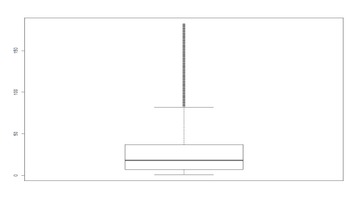
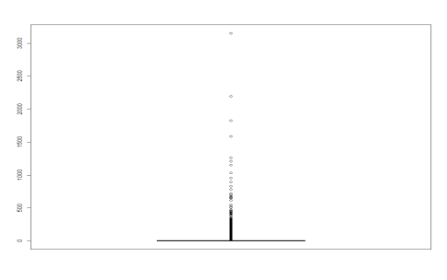
1. 데이터 탐색
기초 통계 분석
기초 통계 분석 요약
※ 이상치는 도출된 극단이상치에서 Heuristics하게 설정
데이터 생성
변수 생성
기초 통계분석
고객 데이터
상품 데이터
검색 데이터
Insight
평균 재 구매일
구매 횟수
구매 품목 다양성 지수
최소값 = 1일 중위수 = 18일 평균 = 27.69일 최댓값 = 182일
이상치 제거 필요 - 이상치 62일 초과
최소값 = 1 중위수 = 3 평균 = 5.4 최댓값 = 3154
이상치 제거 필요 - 이상치 12 초과
대분류 다양성 지수 최소값 = 1 중위수 = 2 평균 = 2.18 최댓값 = 28
중분류 다양성 지수 최소값 = 1 중위수 = 2 평균 = 2.79 최댓값 = 69
소분류 다양성 지수 최소값 = 1 중위수 = 2 평균 = 3.28 최댓값 = 125

Slide 7
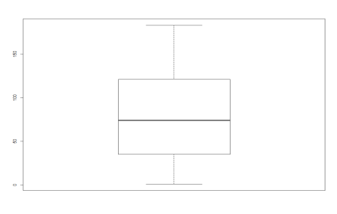
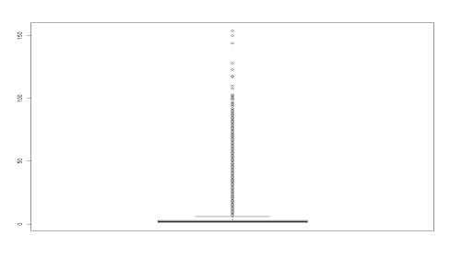
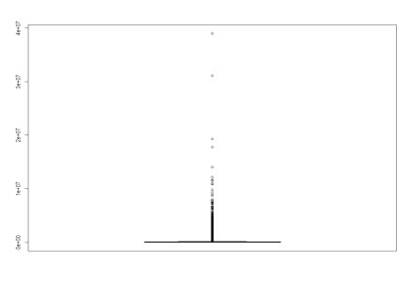
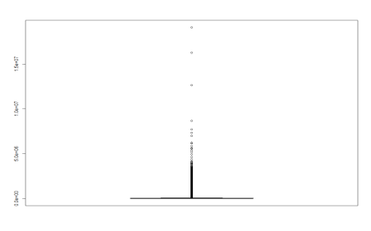
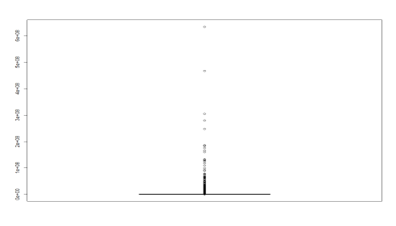
1. 데이터 탐색
기초 통계 분석
기초 통계 분석 요약
※ 이상치는 도출된 극단이상치에서 Heuristics하게 설정
데이터 생성
변수 생성
기초 통계분석
고객 데이터
상품 데이터
검색 데이터
Insight
최근성
방문빈도
최대구매금액
평균구매금액
총 구매금액
최소값 = 1 중위수 = 74 평균 = 79.25 최댓값 = 183
이상치 제거 불필요
최소값 = 1 중위수 = 2 평균 = 2.7 최댓값 = 154
이상치 제거 필요 - 이상치 8 초과
최소값 = 10원 중위수 = 58,000원 평균 = 111,642,원 최댓값 = 39,000,000원
이상치 제거 필요 - 이상치 300,000 초과
최소값 = 10원 중위수 = 37,900원 평균 = 63,856원 최댓값 = 19,101,250원
2018년 10월 1일 – 마지막 구매일 = 최근성
이상치 제거 필요 - 이상치 160,000 초과
최소값 = 20원 중위수 = 127,330원 평균 = 294,552원 최댓값 = 634,150,900원
이상치 제거 필요 - 이상치 770,000 초과

Slide 8
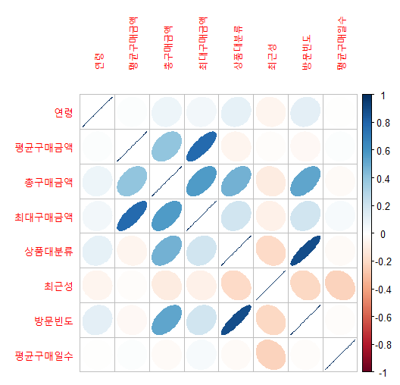
1. 데이터 탐색
고객 데이터
고객 세분화를 통한 고객 분류 및 특성 분석
데이터 생성
변수 생성
기초 통계분석
고객 데이터
상품 데이터
검색 데이터
Insight
고객 세분화를 위한 변수 선정
상관분석을 통해 공선성을 배제하며
매출액과의 연관성을 확보할 수 있는 변수를 선정
L.Point가 멤버십이며, 고객의 로열티를 확보,유지 하기 위한 서비스임을 고려하기 위해 다음 두가지 고려사항 도출
얼마나 최근까지 이용 했는가
얼마나 자주 이용했는가
두가지를 기준으로 고객 세분화를 하기 위하여
최근성과 방문 빈도 두가지 변수로 선정하여
고객 세분화 실행

Slide 9
1. 데이터 탐색
고객 데이터
고객 세분화를 통한 고객 분류 및 특성 분석
데이터 생성
변수 생성
기초 통계분석
고객 데이터
상품 데이터
검색 데이터
Insight
군집 분석을 통한 등급 생성
고객 세분화 결과
총 9개의 집단으로 분류하기 위해
최근성과, 방문 빈도를 각각 3점 척도로 분류
각각 3개의 군집으로 나누기 위해 K-means 군집분석을 사용
최근성/방문 빈도 | 1 | 2 | 3
3 | 235,184명 25.5% | 86,962명 9.4% | 58,238명 6.3%
2 | 225,384명 24.4% | 61,799명 6.7% | 20,049명 2.2%
1 | 213,164명 23.1% | 19,367명 2.1% | 2,590명 0.3%
결과
최근성
1점 : 120이상
2점 : 59이상 119이하
3점 : 1이상 58 이하
방문 빈도
1점 : 2이하
2점 : 3이상 5이하
3점 : 6이상
※ 최근성은 1에
가까울 수록 최근에 이용한 고객 임

Slide 10
1. 데이터 탐색
고객 데이터
고객 세분화를 통한 고객 분류 및 특성 분석
데이터 생성
변수 생성
기초 통계분석
고객 데이터
상품 데이터
검색 데이터
Insight
고객 세분화 결과
최근성/방문 빈도 | 1 | 2 | 3
3 | 235,184명 25.5% | 86,962명 9.4% | 58,238명 6.3%
2 | 225,384명 24.4% | 61,799명 6.7% | 20,049명 2.2%
1 | 213,164명 23.1% | 19,367명 2.1% | 2,590명 0.3%
A
강한 로열티를 가진 고객
B
유지 고객
C
신규 고객
D
단기적 구매 후 이탈 고객
E
이탈 고객

Slide 11
1. 데이터 탐색
고객 데이터
고객 세분화를 통한 고객 분류 및 특성 분석
데이터 생성
변수 생성
기초 통계분석
고객 데이터
상품 데이터
검색 데이터
Insight
강한 로열티를 가진 A 집단(6.3%의 고객)이
전체 매출액의 28%의 매출액을 기여하고 있으며
두번째로 로열티가 높다고 생각되는 B집단은 가장
낮은 기여도를 보임

Slide 12
1. 데이터 탐색
고객 데이터
고객 세분화를 통한 고객 분류 및 특성 분석
데이터 생성
변수 생성
기초 통계분석
고객 데이터
상품 데이터
검색 데이터
Insight
집단 별 성비의 차이는 크게 다르지 않음

Slide 13
1. 데이터 탐색
고객 데이터
고객 세분화를 통한 고객 분류 및 특성 분석
데이터 생성
변수 생성
기초 통계분석
고객 데이터
상품 데이터
검색 데이터
Insight
강한 로열티를 가진 집단 A에서 40대 비율이 높게 나옴

Slide 14
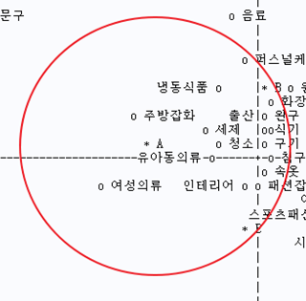
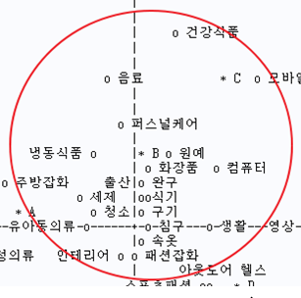
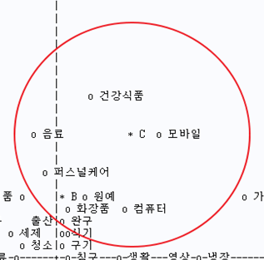
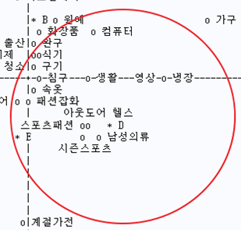
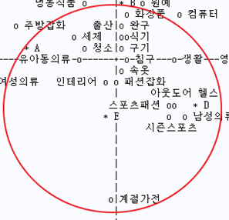
1. 데이터 탐색
고객 데이터
고객 세분화를 통한 고객 분류 및 특성 분석
데이터 생성
변수 생성
기초 통계분석
고객 데이터
상품 데이터
검색 데이터
Insight
대응 분석을 통한 집단 별 상대적 선호 파악
A 집단
B 집단
C 집단
분류 된 A, B, C, D, E 집단 들의
상대적인 상품의 선호도를 파악하기 위해
대응 분석 실행
결과
D 집단
E 집단
강한 로열티를 가진 A 집단은 뚜렷한 특색을 띔
유지고객 B집단은 다양하게 구매를 함.
C 집단을 통해 신규고객이 유입될 때 선호되는 상품을 알 수 있음.
D집단은 남성/헬스/스포츠 관련 상품이 선호됨
이탈 고객인 E 집단은 상대적으로 넓은 다양성을 가지고 있음.

Slide 15
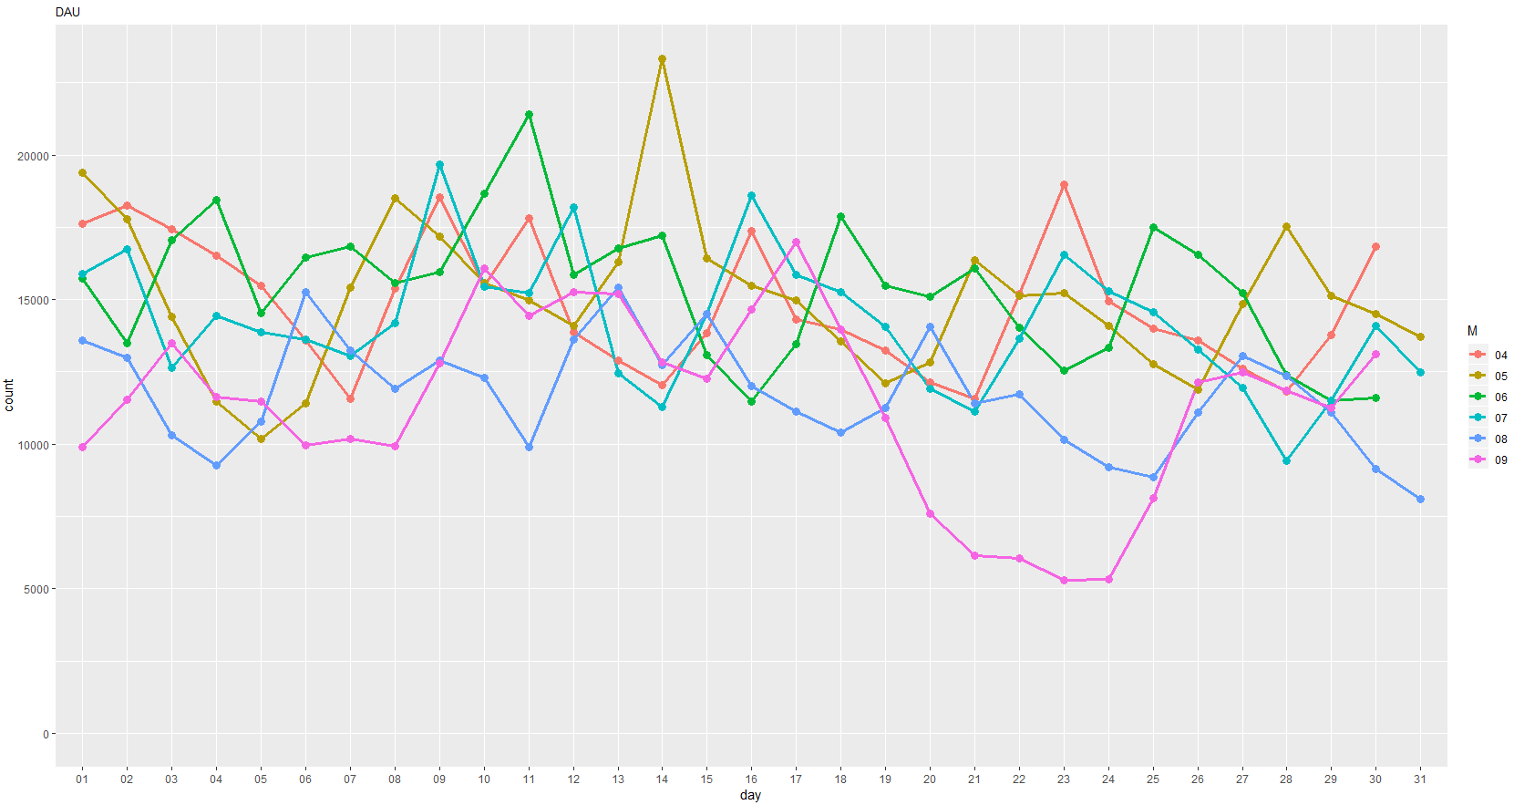
1. 데이터 탐색
상품 데이터
상품 데이터를 통한 다양한 탐색적 분석
데이터 생성
변수 생성
기초 통계분석
고객 데이터
상품 데이터
검색 데이터
Insight
DAU 확인
구매한 클라이언트ID(중복 제거 값)의 빈도를
파악하여 날짜 별 이용 고객 수를 확인
결과
구매자가 가장 많았던 날 : 5월 14일
구매자가 가장 적었던 날 : 9월 23일
달이 지날 수록 조금씩 구매자가 줄어드는 경향
공휴일에 영향을 많이 받는 것으로 확인됨

Slide 16
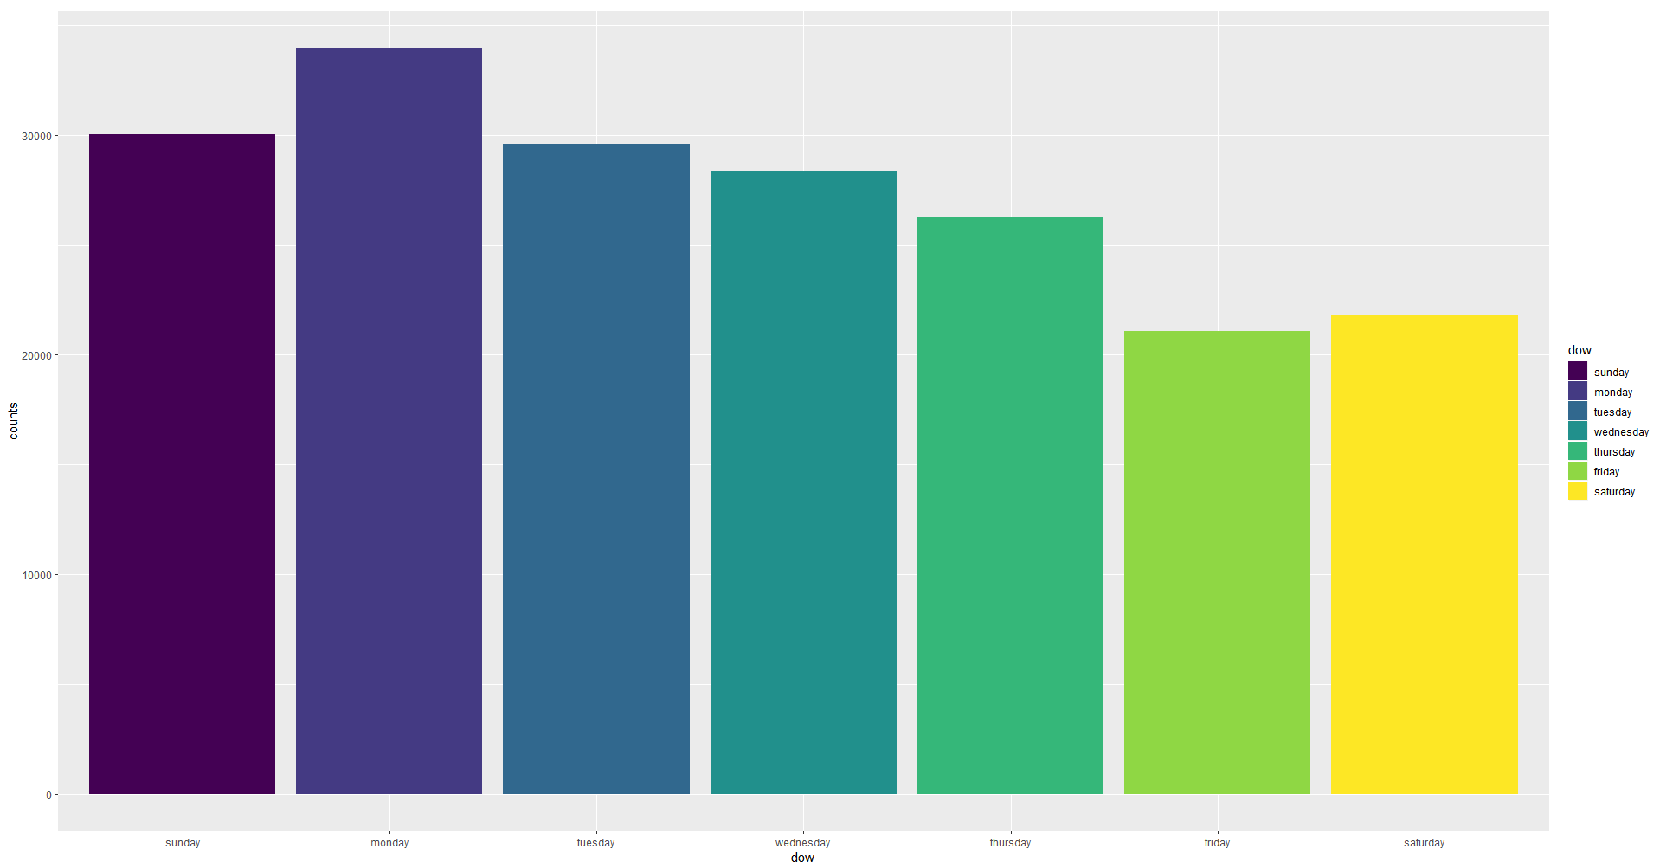
1. 데이터 탐색
상품 데이터
상품 데이터를 통한 다양한 탐색적 분석
데이터 생성
변수 생성
기초 통계분석
고객 데이터
상품 데이터
검색 데이터
Insight
요일 별 평균 구매자 수 확인
같은 날 아이디 별 중복을 제거
공휴일이 끼인 주(week) 제거
요일 평균 구매 추이 확인
결과
월요일에 구매가 가장 많음
금요일에 가까워 질 수록 구매가 떨어지는 경향
월요일이 다가올 수록 구매가 늘어나는 경향
일요일
월요일
화요일
수요일
목요일
금요일
토요일

Slide 17
1. 데이터 탐색
상품 데이터
상품 데이터를 통한 다양한 탐색적 분석
데이터 생성
변수 생성
기초 통계분석
고객 데이터
상품 데이터
검색 데이터
Insight
상품 대분류 랭킹
상품 중분류 랭킹
상품 소분류 랭킹
상품 판매 빈도 랭킹 Top10
여성의류 화장품/뷰티케어 스포츠패션 남성의류 패션잡화 속옷/양말/홈웨어 유아동의류 시즌스포츠 출산/육아용품 퍼스널케어
상품 판매 빈도 랭킹 Top10
남성의류상의 여성의류상의 메이크업 스킨케어 여성속옷 여성의류전신 수영/물놀이 여성의류하의 남성의류하의 여성화
상품 판매 빈도 랭킹 Top10
남성티셔츠 여성원피스 여성티셔츠/탑 여성남방셔츠 남성캐주얼바지 여성바지 블러셔/쉐이딩/하이라이터 스킨케어세트 BB/파운데이션/컴팩트류 남성스포츠티셔츠
의류/패션/화장품 위주의 상품 군

Slide 18
1. 데이터 탐색
상품 데이터
상품 데이터를 통한 다양한 탐색적 분석
데이터 생성
변수 생성
기초 통계분석
고객 데이터
상품 데이터
검색 데이터
Insight
상품 대분류 랭킹
상품 중분류 랭킹
상품 소분류 랭킹
상품 판매 매출 랭킹 Top10
패션잡화 여성의류 스포츠패션 화장품/뷰티케어 남성의류 가구 건강식품 유아동의류 생활/주방가전 냉장/세탁가전
상품 판매 매출 랭킹 Top10
여성가방 스킨케어 여성의류상의 남성의류상의 메이크업 여성화 여성의류전신 홍삼/인삼가공식품 여성의류아우터 여성의류하의
상품 판매 매출 랭킹 Top10
여성원피스 남성티셔츠 스킨케어세트 여성숄더백 여성남방셔츠 여성티셔츠/탑 홍삼액 여성토트백 BB/파운데이션/컴팩트류 남성런닝/트레이닝화
매출액은 판매 빈도 랭킹에 비해
건강식품키워드(홍삼)가 상위에 생성됨

Slide 19
1. 데이터 탐색
상품 데이터
상품 데이터를 통한 다양한 탐색적 분석
데이터 생성
변수 생성
기초 통계분석
고객 데이터
상품 데이터
검색 데이터
Insight
5월 14일 랭킹
6월 11일 랭킹
7월 8일 랭킹
구매 고객이 가장 많았던 날의 판매 빈도 랭킹 <상품 대분류 기준>
스포츠패션 여성의류 화장품/뷰티케어 남성의류 속옷/양말/홈웨어 패션잡화 유아동의류 출산/육아용품 시즌스포츠 퍼스널케어
구매 고객이 두번째로 많았던 날의 판매 빈도 랭킹 <상품 대분류 기준>
여성의류 스포츠패션 화장품/뷰티케어 패션잡화 남성의류 속옷/양말/홈웨어 유아동의류 출산/육아용품 시즌스포츠 퍼스널케어
구매 고객이 세번째로 많았던 날의 판매 빈도 랭킹 <상품 대분류 기준>
여성의류 스포츠패션 님성의류 화장품/뷰티케어 패션잡화 속옷/양말/홈웨어 시즌스포츠 유아동의류 퍼스널케어 출산/육아용품

Slide 20
1. 데이터 탐색
상품 데이터
상품 데이터를 통한 다양한 탐색적 분석
데이터 생성
변수 생성
기초 통계분석
고객 데이터
상품 데이터
검색 데이터
Insight
9월 23일 랭킹
9월 24일 랭킹
9월 22일 랭킹
구매 고객이 가장 적었던 날의 판매 빈도 랭킹 <상품 대분류 기준>
화장품/뷰티케어 여성의류 스포츠패션 남성의류 패션잡화 유아동의류 속옷/양말/홈웨어 출산/육아용품 퍼스널케어 원예/애완
구매 고객이 두번째로 적었던 날의 판매 빈도 랭킹 <상품 대분류 기준>
화장품/뷰티케어 여성의류 스포츠패션 남성의류 패션잡화 유아동의류 속옷/양말/홈웨어 퍼스널케어 원예/애완 건강식품
구매 고객이 세번째로 적었던 날의 판매 빈도 랭킹 <상품 대분류 기준>
여성의류 화장품/뷰티케어 스포츠패션 남성의류 패션잡화 유아동의류 속옷/양말/홈웨어 건강식품 퍼스널케어 출산/육아용품
전체적으로 고객이 구매하는 상품 군은
크게 다르지 않으며, 패션관련 상품 군이
대다수를 차지하고 있음

Slide 21
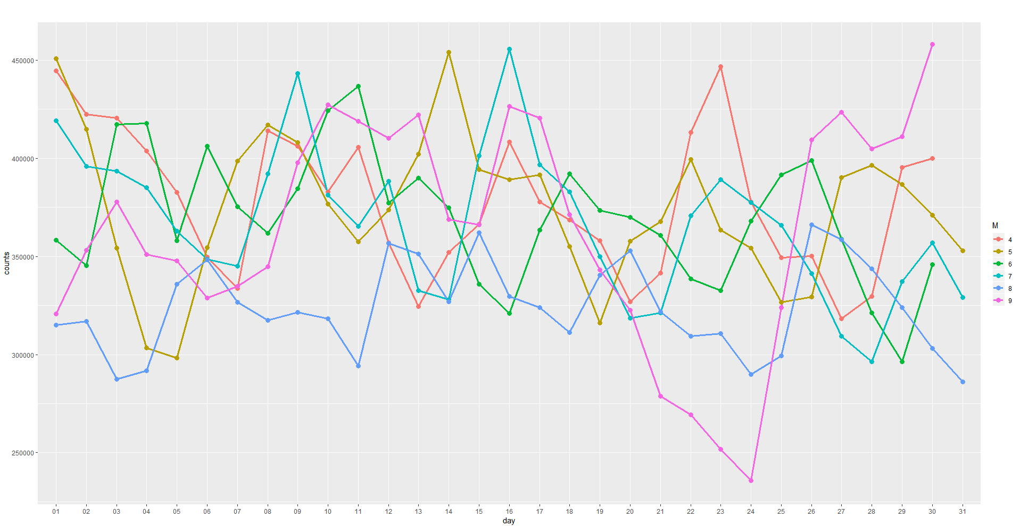
1. 데이터 탐색
검색 데이터
상품 데이터를 통한 다양한 탐색적 분석
데이터 생성
변수 생성
기초 통계분석
고객 데이터
상품 데이터
검색 데이터
Insight
일별 검색 이용고객 수 확인
검색한 클라이언트ID(중복 제거 값)의 빈도를
파악하여 날짜 별 검색 이용 고객 수를 확인
결과
일별 구매자 수와 상관 있는 추이를 보여줌
공휴일에 영향을 받으며, 급격하게 검색량이
오르내리는 것으로 확인됨

Slide 22
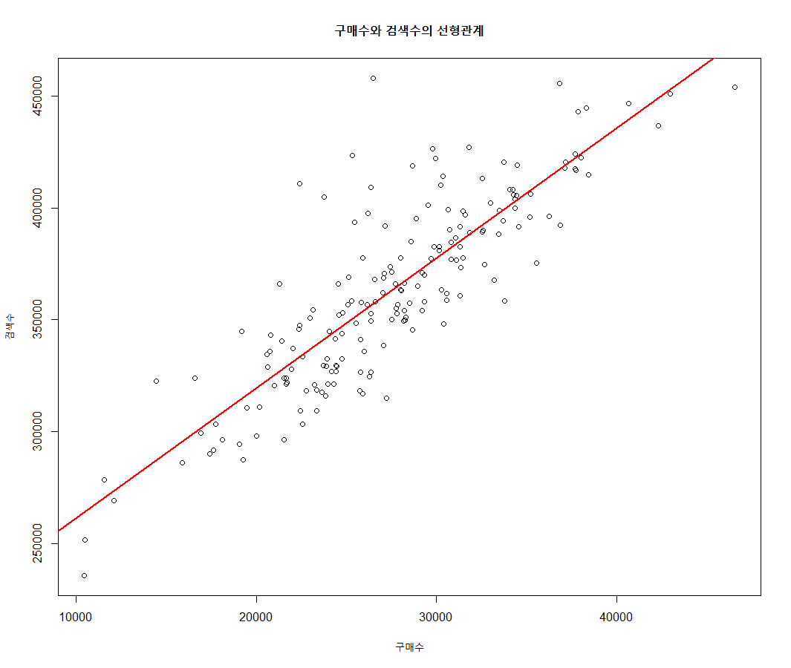
1. 데이터 탐색
검색 데이터
상품 데이터를 통한 다양한 탐색적 분석
데이터 생성
변수 생성
기초 통계분석
고객 데이터
상품 데이터
검색 데이터
Insight
구매 빈도와 검색 빈도의 선형성
구매고객 수와, 검색한 사람의 수는
서로 선형관계가 있으며
검색이 많은 날 구매가 많음.

Slide 23
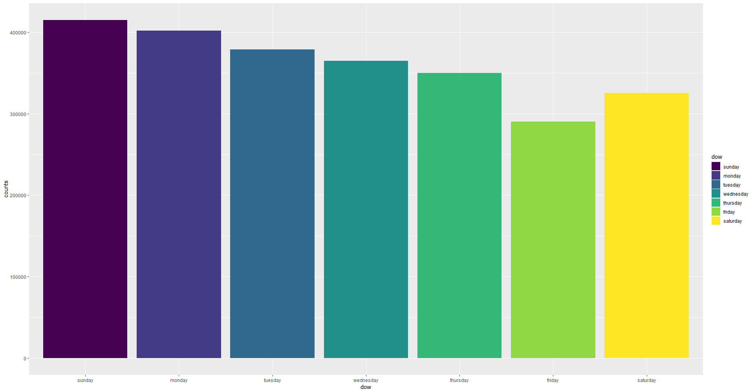
1. 데이터 탐색
검색 데이터
상품 데이터를 통한 다양한 탐색적 분석
데이터 생성
변수 생성
기초 통계분석
고객 데이터
상품 데이터
검색 데이터
Insight
요일별 검색 이용고객 수 확인
같은 날 아이디 별 중복을 제거
공휴일이 끼인 주(week) 제거
요일 평균 검색 추이 확인
결과
- 요일 별 구매 추이와 다르게 일요일에 검색량이 가장
많으며 금요일까지 떨어지는 추세를 보여줌
- 일요일에 검색 후 월요일에 구매하는 고객이 많다고
볼 수 있음
일요일
월요일
화요일
수요일
목요일
금요일
토요일

Slide 24
1. 데이터 탐색
검색 데이터
상품 데이터를 통한 다양한 탐색적 분석
데이터 생성
변수 생성
기초 통계분석
고객 데이터
상품 데이터
검색 데이터
Insight
로열티가 높거나 높았던 고객일 수록 검색을 활용한 구매가 많음

Slide 25


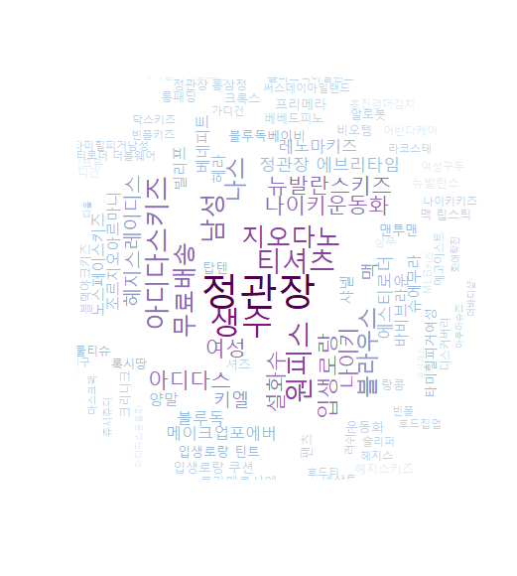
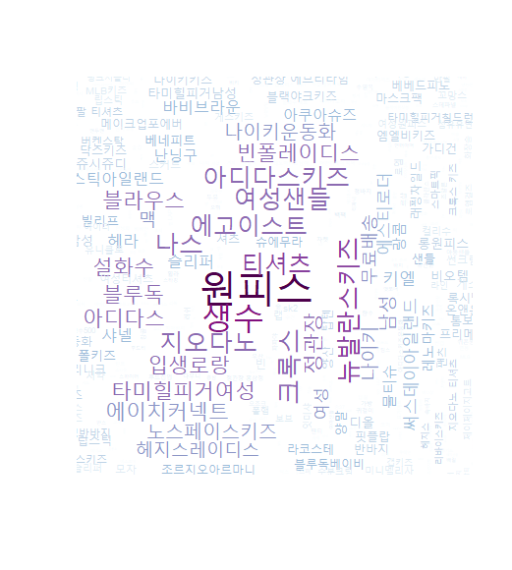


1. 데이터 탐색
검색 데이터
상품 데이터를 통한 다양한 탐색적 분석
데이터 생성
변수 생성
기초 통계분석
고객 데이터
상품 데이터
검색 데이터
Insight
A집단
B집단
C집단
구매고객 전체 검색어
D집단
E집단
A집단 : 구체적인 브랜드명 또는 상품명을 검색(주로 패션상품)
B집단 : 생수/무료배송에 대한 검색이 포착됨
C집단 : 생수/정관장과 패션상품에 대한 검색이 포착됨
D집단 : 추상적인 검색어들이 많이 포착됨
E집단 : 전체 검색어와 비슷한 검색어들이 주로 포착됨

Slide 26


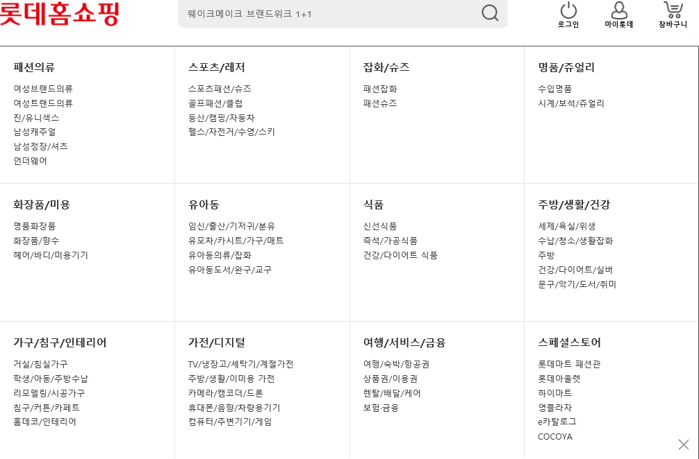
1. 데이터 탐색
Insight
여러 데이터 탐색들을 통한 인사이트 도출
데이터 생성
변수 생성
기초 통계분석
고객 데이터
상품 데이터
검색 데이터
Insight
데이터 제공 제휴사
- 판매 상품은 주로 패션/의류 상품이며 이외에도 다양한
상품을 판매하고 있음
- 30대 40대 여성이 많이 이용
- 브랜드 상품을 위주로 판매하고 있음
- DAU를 통해 유추하면 이벤트성의 판촉행사를 주기적으로
실행하는 제휴사
- 제휴사 유추 결과 롯데 홈쇼핑으로 유추 됨
- 제공된 데이터의 상품 목록과 롯데 홈쇼핑을
비교한 결과 같은 상품군을 판매하고 있음

Slide 27

1. 데이터 탐색
Insight
여러 데이터 탐색들을 통한 인사이트 도출
데이터 생성
변수 생성
기초 통계분석
고객 데이터
상품 데이터
검색 데이터
Insight
서비스 제안 대상 선정
A집단
A
- 고객의 특성이 가장 두드러지게 나타남
- 매출 기여도가 가장 높지만 고객 비율은 6% 수준
- 해당 집단의 고객 로열티를 확보하고, 유지, 강화시키는 것이
기업의 중요한 과제임
Trade Off
모든 데이터에 대한 분석은 많은 오류를 낳고
비용, 시간을 할애하게 됨
따라서 모든 데이터에 대한 분석을 지양하고
분석 과제를 고객 집단 A에 집중하여 실행
A집단에 집중하여 최적의 서비스를 제안
A집단 특성
A집단 확보를 위한 전략
우량 고객
30대 40대 여성집단
유아의류/패션/가정용품 키워드
브랜드 상품(패션) 선호
검색을 적극적으로 이용
매출 기여도가 매우 높지만
6%수준의 매우 낮은 고객 비율을
가진 A집단을 더 많이 확보하기
위한 전략적 방향을 선정

Slide 28
2. 온라인 선호지수 도출
주요 상품 군 선정
탐색적 분석 결과를 바탕으로 주요 상품 군을 선정
주요 상품 군 선정
변수 선택
지수 생성
지수 추이
상대적 선호 상품 군
절대적 선호 상품 군
총 7가지의 대분류 키워드 선정
냉동식품 세제/위생 여성의류 유아동의류 인테리어/조명 주방잡화 청소/세탁/욕실상품
총 7가지의 대분류 키워드 선정
남성의류 속옷/양말/홈웨어 스포츠패션 여성의류 유아동의류 패션 잡화 화장품/뷰티케어
대응 분석 결과로
A집단의 선호 상품 추출
A집단의
상대적 선호 상품
지수 생성
A집단의 구매 상품
빈도 랭킹 Top7 추출
A집단의
절대적 선호 상품
지수 생성

Slide 29
2. 온라인 선호지수 도출
변수 선택
지수화를 위한 변수의 선택 및 가중치 설정
주요 상품 군 선정
변수 선택
지수 생성
지수 추이
상품별 판매 수
상품별 판매 금액
상품별 구매한 사람 수
변수 선택 및
가중치 부여
상품별 판매 Count
가중치 = 0.2
상품별 판매 금액 Sum
가중치 = 0.3
상품별 구매한 클라이언트ID 중복 제거 후 Count
가중치 = 0.5
대분류 상품군에 속한
소분류 상품군에 적용
온라인 선호지수란 온라인상에서 얼마나 선호 되는가, 인기가 있는가에
중점을 두고 상품별 구매한 사람의 수에 가중치를 더 주었으며
그 이후 매출액과, 판매 수량 순으로 가중치를 부여함.
※ 지수화 기준 월 : 4월

Slide 30
2. 온라인 선호지수 도출
지수 생성
상대적 선호상품과 절대적 선호상품들의 지수를 생성
주요 상품 군 선정
변수 선택
지수 생성
지수 추이
생성된 지수 표
상대적 선호 상품 | 4월 | 5월 | 6월 | 7월 | 8월 | 9월
냉동식품` | 100 | 85.75389 | 86.04168 | 88.32008 | 108.1291 | 97.23109
세제/위생 | 100 | 107.4141 | 121.0255 | 120.961 | 108.546 | 79.40289
여성의류 | 100 | 102.038 | 106.2253 | 96.61319 | 75.95488 | 73.45845
유아동의류 | 100 | 103.5571 | 76.13895 | 53.93435 | 44.01059 | 91.66441
인테리어/조명 | 100 | 92.62928 | 119.4931 | 107.1568 | 90.14875 | 71.71535
주방잡화 | 100 | 102.5716 | 101.2145 | 95.65987 | 107.9773 | 79.24272
청소/세탁/욕실용품 | 100 | 92.7091 | 100.5951 | 101.659 | 93.39079 | 73.00436
절대적 선호 상품 | 4월 | 5월 | 6월 | 7월 | 8월 | 9월
남성의류 | 100 | 98.5637 | 93.76466 | 79.09359 | 55.45069 | 66.08796
속옷/양말/홈웨어 | 100 | 113.6069 | 109.2271 | 100.293 | 84.76798 | 76.83478
스포츠패션 | 100 | 101.598 | 95.57225 | 84.93879 | 66.3958 | 72.35586
여성의류 | 100 | 102.038 | 106.2253 | 96.61319 | 75.95488 | 73.45845
유아동의류 | 100 | 103.5571 | 76.13895 | 53.93435 | 44.01059 | 91.66441
패션잡화 | 100 | 106.7045 | 113.1827 | 98.05253 | 78.89327 | 72.23568
화장품/뷰티케어 | 100 | 110.2532 | 104.4508 | 98.02036 | 98.6629 | 88.04777

Slide 31
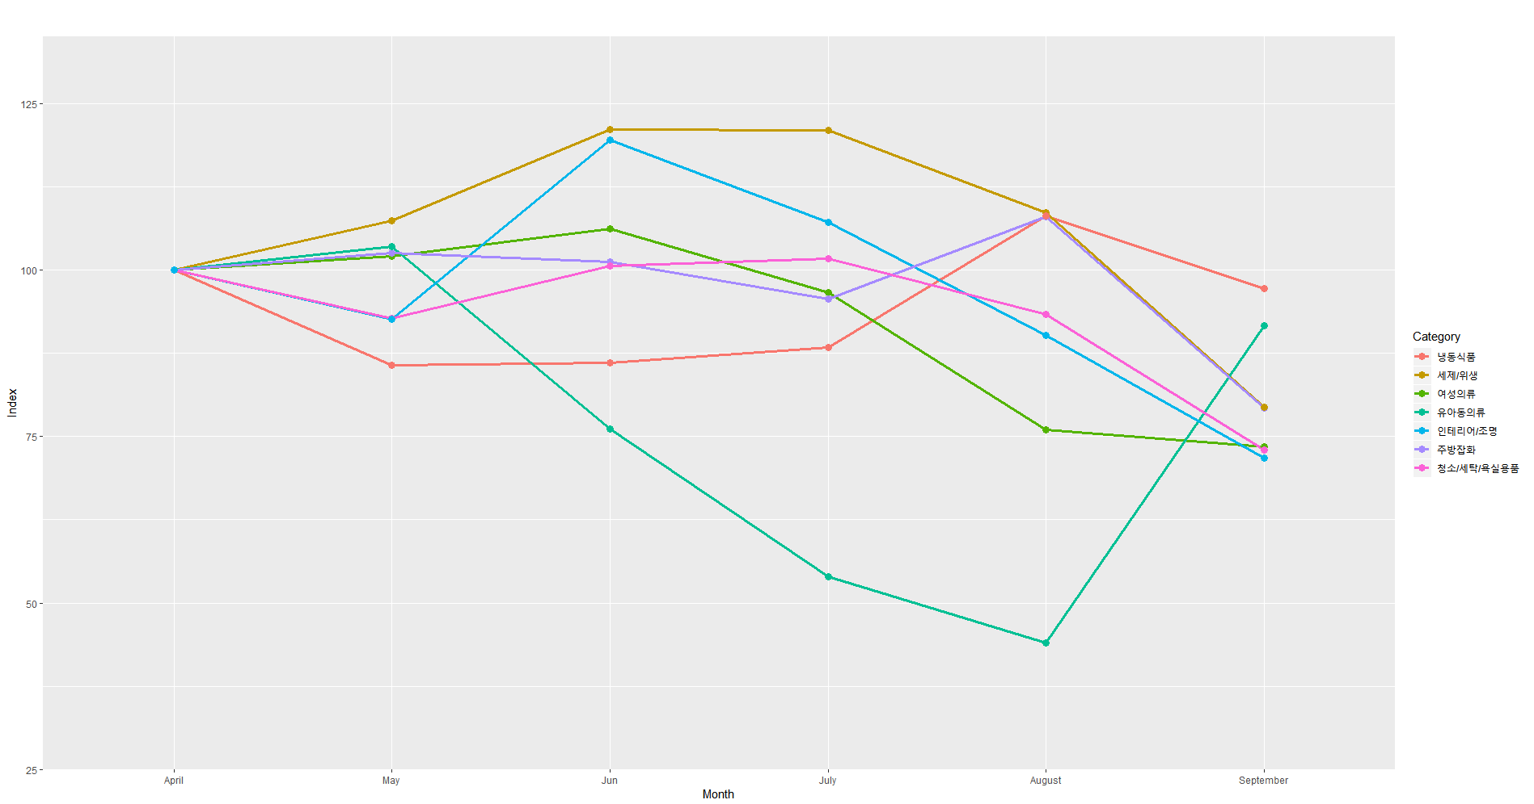
2. 온라인 선호지수 도출
지수 생성
상대적 선호상품과 절대적 선호상품들의 지수를 생성
주요 상품 군 선정
변수 선택
지수 생성
지수 추이
상대적 선호 상품 추이
- 모든 상품 카테고리가 기준월에 비해서
9월에 하락한 것으로 확인
- 8월부터 급상승 하고있는 유아동의류를
제외하면 나머지 모든 상품은 하락하는
추세를 보임

Slide 32
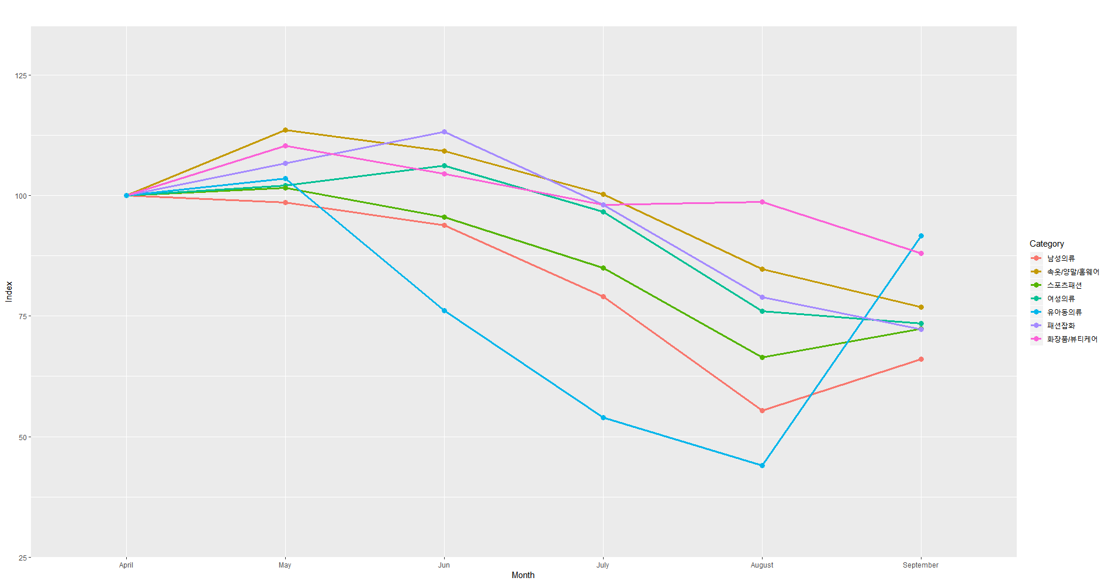
2. 온라인 선호지수 도출
지수 생성
상대적 선호상품과 절대적 선호상품들의 지수를 생성
주요 상품 군 선정
변수 선택
지수 생성
지수 추이
절대적 선호 상품 추이
- 상대적 선호 상품과, 절대적 선호 상품
모두 기준월에 비해서 모든 상품의
선호 지수가 점진적으로 하락하고 있음
- 절대적 선호 지수 추이는 남성의류,
스포츠 패션, 유아동의류가 9월부터
상승 추세로 들어섬
- 9월 중 유아동의류 관련 판촉 이벤트가
있었거나, 추석의 영향을 많이 받은
것으로 유추됨

Slide 33
3. 수요 트랜드 예측
예측 방법
수요 트랜드 예측 방법에 대한 순서 설명
예측 방법
상품대분류 선정
시계열 분석
트랜드 예측
Insight
A집단의 상대적/절대적
선호 상품들의 특성 파악
상품대분류 선정
소분류 시계열예측
(주 단위)
Insight
상품군 포지셔닝
파악
네이버 검색데이터
이용

Slide 34
3. 수요 트랜드 예측
상품 군 파악
선별된 상품 대분류의 상품군을 파악하여 수요 도출
예측 방법
상품대분류 선정
시계열 분석
트랜드 예측
Insight
포지셔닝 맵
회사
2
● | 여성의류
● | 남성의류
● | 유아동의류
● | 속옷/양말/홈웨어
● | 스포츠패션
● | 화장품/뷰티케어
● | 패션잡화
● | 인테리어/조명
● | 청소/세탁/욕실상품
● | 주방잡화
● | 세제/위생
● | 냉동식품
●
포지셔닝 맵을 그려본 결과
가정 위주의 상품
품위/치장용 상품
아동의류
스포츠패션
4가지로 나뉘는 것을 확인
●
●
●
실내
실외
●
●
3
●
1
●
●
●
4
●
●
가정

Slide 35
3. 수요 트랜드 예측
상품 군 파악
선별된 상품 대분류의 상품군을 파악하여 수요 도출
예측 방법
상품대분류 선정
시계열 분석
트랜드 예측
Insight
상품 대분류 선정 기준
소분류 상품군
상대적 선호도와, 절대적 선호도를 모두 가지고 있는 상품군 여성 타겟 상품군 상품을 통해 고객의 취향과 사회적 지위 등을 예측할 수 있는 상품군
선정 대분류 집단 : 여성의류
기타여성의류아우터
여성가디건
여성남방셔츠
여성레깅스
여성바지
여성베스트
여성블라우스
여성사파리
여성스웨터/풀오버
여성스웨트셔츠/후드/집업
여성스커트
여성원피스
여성재킷
여성점퍼
여성점프수트/오버롤
여성청바지
여성코트
여성트렌치코트
여성티셔츠/탑
여성패딩

Slide 36
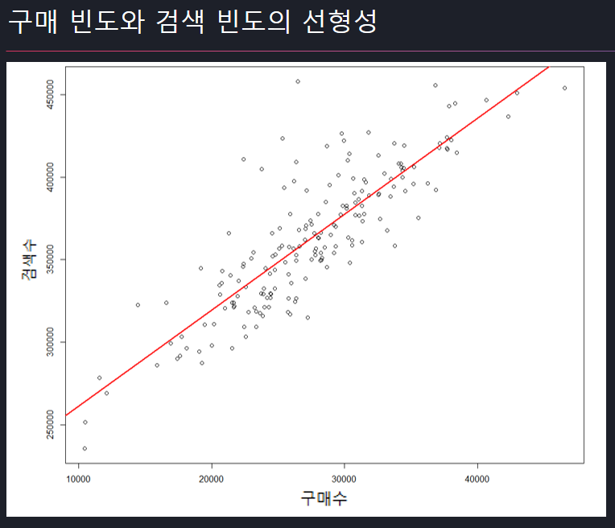

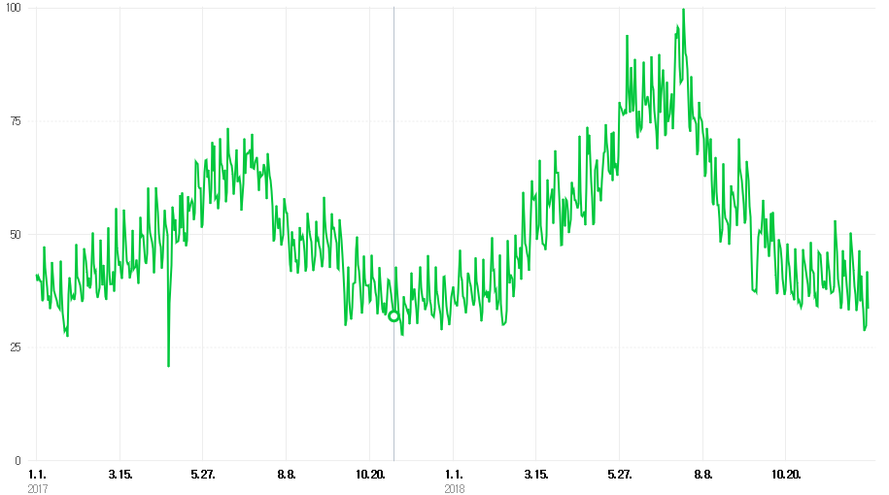
3. 수요 트랜드 예측
상품 군 파악
선별된 상품 대분류의 상품군을 파악하여 수요 도출
예측 방법
상품대분류 선정
시계열 분석
트랜드 예측
Insight
데이터 탐색 결과 구매와 검색의 상관관계가 있었으며, A집단 또한 검색을 이용한 구매가 많은 것으로 파악이 되었으므로,
전체 시장에서 상품군별 수요 트렌드를 예측하기 위해 선정된 상품군을 키워드로 네이버 검색 데이터를 파악

Slide 37
3. 수요 트랜드 예측
상품 군 파악
선별된 상품 대분류의 상품군을 파악하여 수요 도출
예측 방법
상품대분류 선정
시계열 분석
트랜드 예측
Insight

Slide 38
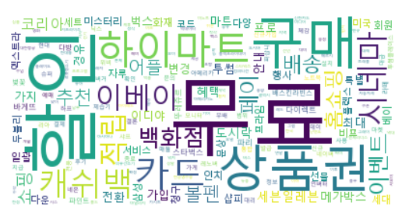
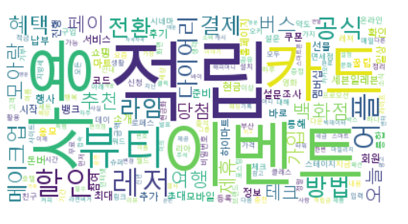
4. 서비스 제안
고객의 니즈
커뮤니티 사이트 크롤링을 확보한 고객의 니즈 파악
고객의 니즈
기업의 니즈
서비스 개요
서비스 제안
기대 효과
L.Point 관련 글 스크래핑 및 키워드 추출
중복된 행 제거
온라인 커뮤니티 &블로그 스크래핑
광고 키워드 제거
워드클라우드 생성
<뽐뿌> 커뮤니티 사이트
네이버 블로그

Slide 39


4. 서비스 제안
고객의 니즈
커뮤니티 사이트 크롤링을 통해 확보한 고객의 니즈 파악
고객의 니즈
기업의 니즈
서비스 개요
서비스 제안
기대 효과
롯데 홈쇼핑 관련 글 스크래핑 및 키워드 추출
결과
온라인 커뮤니티 &블로그 스크래핑
광고 글 제거
워드클라우드 생성
고객들은 L.Point와 롯데 홈쇼핑에 할인/적립/이벤트 등에 대한
키워드를 가지고 있었으며,
이는 소비자로부터 표출 된
니즈라고 볼 수 있음
어디서, 어떻게, 누구에게, 어떤
혜택을 제공할 것인가에 대한
충분한 고려가 필요함
<뽐뿌> 커뮤니티 사이트
네이버 블로그

Slide 40


4. 서비스 제안
고객의 니즈
커뮤니티 사이트 크롤링을 확보한 고객의 니즈 파악
고객의 니즈
기업의 니즈
서비스 개요
서비스 제안
기대 효과
고객 서비스의 차별화를 위한 O2O / 옴니채널 서비스
차별화된 서비스를 통한 고객관리

Slide 41
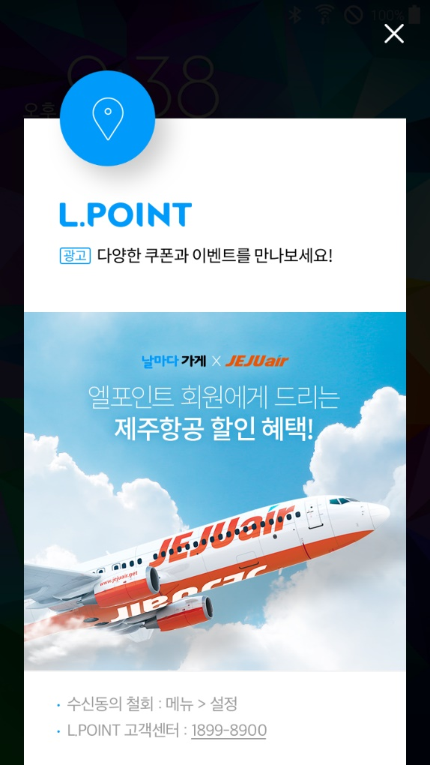
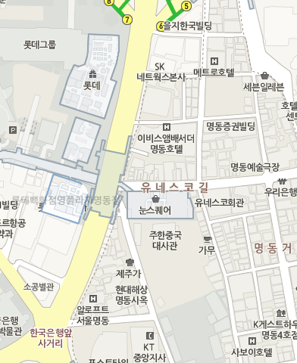
4. 서비스 제안
서비스 개요
WaSSup 서비스 제안
고객의 니즈
기업의 니즈
서비스 개요
서비스 제안
기대 효과
위치기반의 이벤트성 할인/적립/쿠폰 제공 서비스
WaSSup은 What’s up의 의미와
한국어 “왔어”의 의미를 혼합한
L.Point의 새로운 위치기반
O2O 서비스 입니다.
WaSSup!
L.Point 존이 생성될
예정입니다.
WaSSup!
L.Point 존이 생성될
예정입니다.
남은 생성 예정시간 19:23:45
L.Point Zone
※ L.Point Zon이란?
타겟 고객에게 적절한 혜택을 집중시켜 특정 시간동안 특정 지역에 고객의 위치를
유도하는 L.Point의 가상 지역
나와 가까운
L.Point 존 위치보기
혜택
혜택
남은 소멸 예정시간 29:23:45
혜택
혜택
혜택

Slide 42
4. 서비스 제안
서비스 개요
WaSSup 서비스 제안
고객의 니즈
기업의 니즈
서비스 개요
서비스 제안
기대 효과
BIZ Model
롯데 멤버스
WaSSup
회원
제휴사
데이터제공
이벤트 제공
구매
3,600만 회원을
갖춘 롯데그룹의
다양한 인프라와
경쟁력 있는
50여개 그룹과 외부 제휴사들을 결합한 통합 멤버십
롯데 홈쇼핑 데이터 기반 O2O 어플리케이션
(기반 데이터는 제공된 데이터에 따라 달라짐)
구매력 있는 고객 집단을 추출하여 L.Point
제휴사와 Customer Pool 공유 목적
위치 데이터를 이용해 타겟고객 특성에 맞는
다양한 이벤트/할인 적립/쿠폰 등을 제공
위치 이동과 제휴사 구매 등의 미션을 통해
특정 쿠폰/할인/이벤트/적립을 제공
L.Point 회원
L.Point 제휴사
구매 유도
이벤트 요청
위치 데이터
할인 쿠폰

Slide 43
4. 서비스 제안
서비스 제안
WaSSup 서비스 제안
고객의 니즈
기업의 니즈
서비스 개요
서비스 제안
기대 효과
선정된 A집단을 타겟으로 서비스 제안 예시
고객 구매 여정
A
상품수요 발생
모바일 검색
모바일 주문
홈쇼핑 방송시청
A집단 특성
선호 상품 군
선호 상품(여성의류) 수요 트랜드
우량 고객
30대 40대 여성집단
유아의류/패션/가정용품 선호
브랜드 상품(패션) 선호
검색을 적극적으로 이용
냉동식품 세제/위생 여성의류 유아동의류 인테리어/조명 주방잡화 | 청소/세탁/욕실상품 남성의류 속옷/양말/홈웨어 스포츠패션 패션 잡화 화장품/뷰티케어

Slide 44
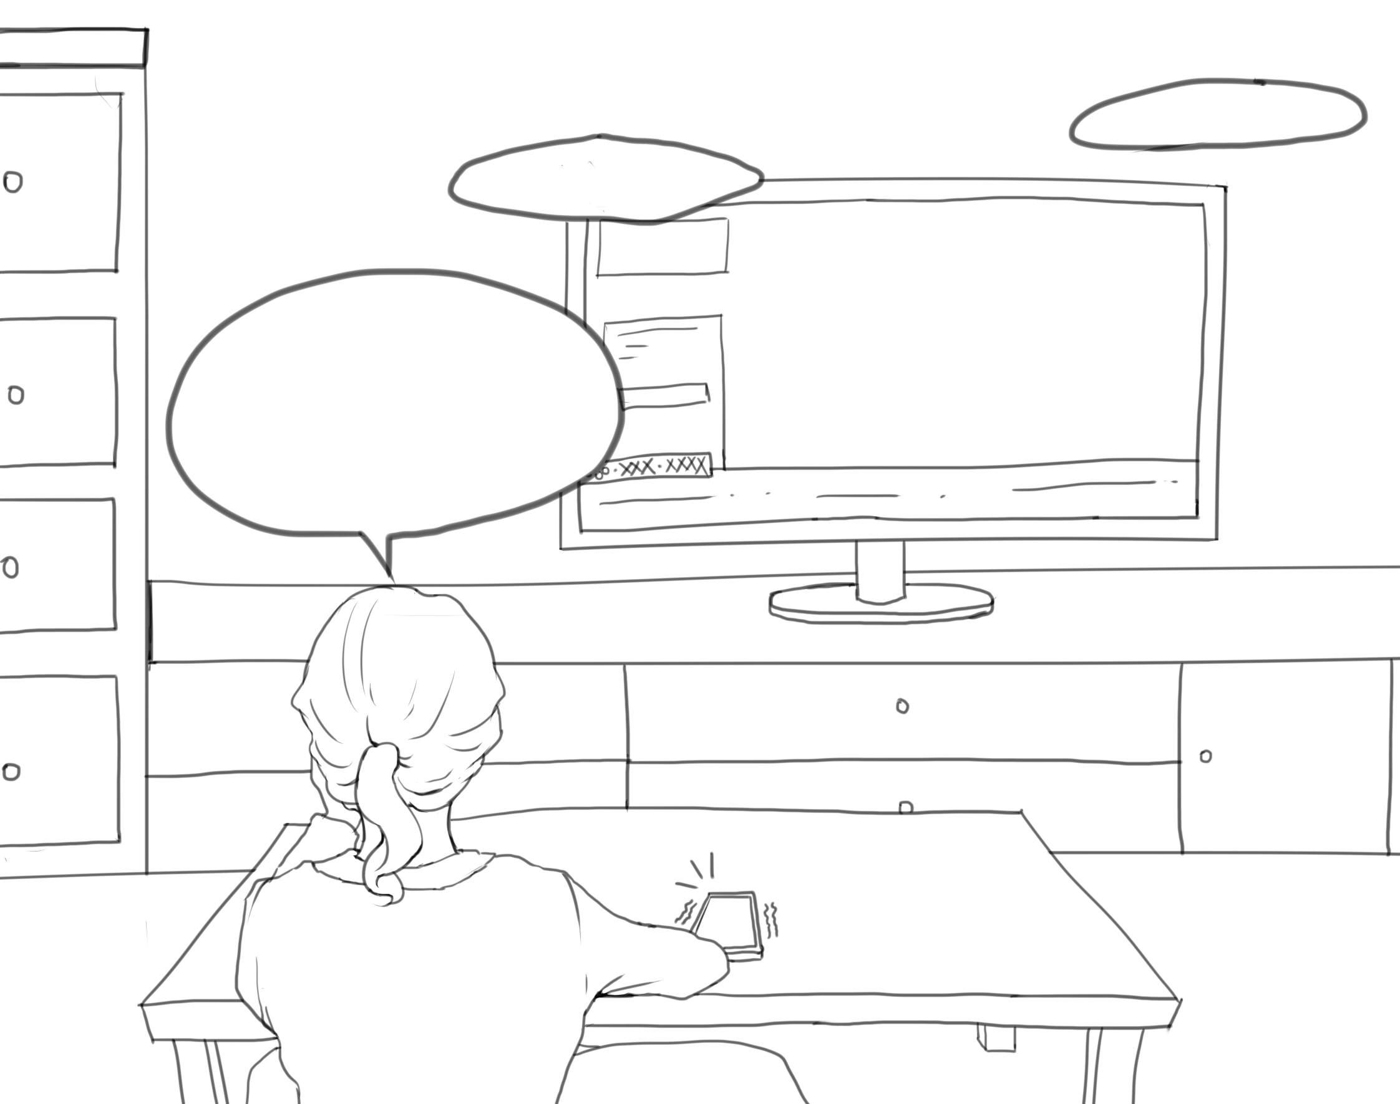
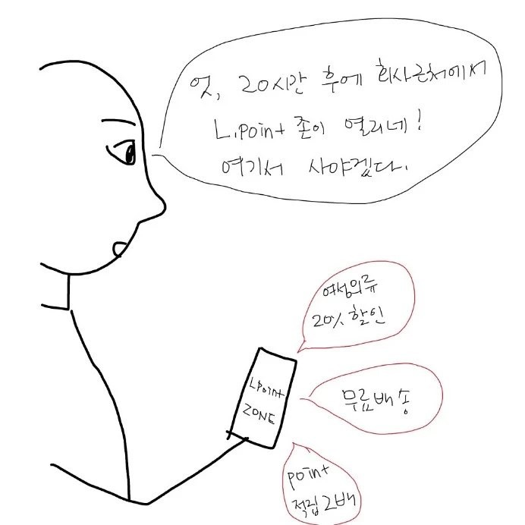
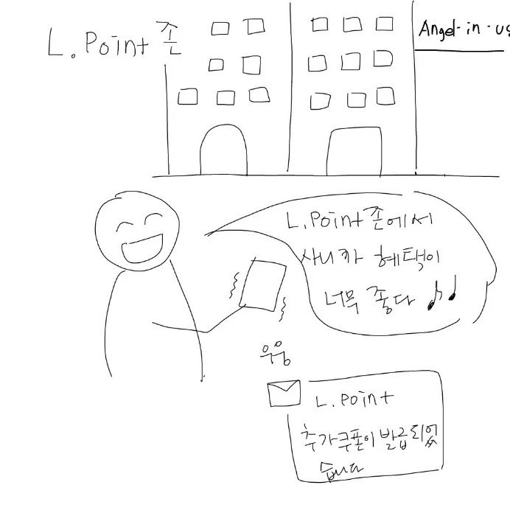
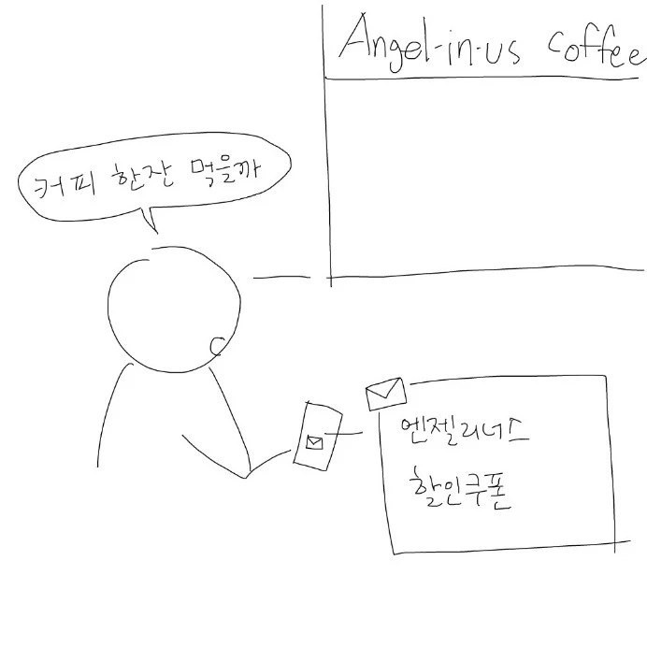
4. 서비스 제안
서비스 제안
WaSSup 서비스 제안
고객의 니즈
기업의 니즈
서비스 개요
서비스 제안
기대 효과
선정된 A집단을 타겟으로 서비스 제안 예시
서비스의 핵심은 타겟 고객의 데이터를 기반으로 구매 여정을 자연스럽게 통제하여 특정 시간에
고객의 위치를 유도함으로 L.point 제휴사들끼리 Customer Pool을 공유하는 것

Slide 45
4. 서비스 제안
서비스 제안
WaSSup 서비스 제안
고객의 니즈
기업의 니즈
서비스 개요
서비스 제안
기대 효과
L.Point Zone의 활용 예시
Blue L.Point Zone
Yellow L.Point Zone
Red L.Point Zone
- 상대적으로 낮은 혜택
- 동시에 많이 생성되는 Zone
- 자주 생성되는 Zone
- 접근성이 좋음
- 카페, 편의점 등의 시설 기반
- 상대적으로 중간의 혜택
- Blue보다 희귀성이 높은 Zone
- 주마다 한번씩 생성되는 Zone
- 접근성이 Blue보다 좋지 않음
- 마트, 아울렛 등의 시설 기반
- 상대적으로 매우 좋은 혜택
- 희귀성이 가장 높은 Zone
- 달마다 한번씩 생성되는 Zone
- 접근성이 Yellow보다 좋지 않음
- 롯데타워, 백화점, 놀이공원
등의 시설 기반

Slide 46
4. 서비스 제안
서비스 제안
WaSSup 서비스 제안
고객의 니즈
기업의 니즈
서비스 개요
서비스 제안
기대 효과
L.Point Zone의 시간 공지
WaSSup!
L.Point 존이 생성될
예정입니다.
생성될 시간과 장소를 미리 공지하는 것은, 해당 지역에 이동할
시간을 미리 고객에게 부여하려는 목적
남은 생성 예정시간 19:23:45
나와 가까운
L.Point 존 위치보기
생성시간과 소멸 예정시간을 초 단위로 보여 줌으로써,
고객에게 L.Point존 생성에 대한 기대감, 소멸에 대한 긴박감을
줄 수 있으며 WaSSup이용의 재미를 줄 수 있는 요소로 작용
남은 소멸 예정시간 29:23:45

Slide 47
4. 서비스 제안
서비스 제안
WaSSup 서비스 제안
고객의 니즈
기업의 니즈
서비스 개요
서비스 제안
기대 효과
WaSSup의 기대효과
고객 Pool
Online기반
L.Point
제휴사
On-Off기반
L.Point
제휴사
Offline기반
L.Point
제휴사
고객 Pool
고객 Pool
고객 Pool
고객 Pool
고객 Pool
제휴사별 비즈니스 모델에 따라 나누어지던 Customer Pool이
WaSSup에 의해 서로 공유되며 L.Point와 L.pay의 활용도가 상승

